Slide 1

Chapter 19.
디지털 입출력 확장

Slide 2
디지털 입출력 확장
ATmega128
64개 핀을 가지고 있으며
53개 핀을 입출력 핀으로 사용할 수 있음
53비트 데이터는 그리 많지는 않음
디지털 입출력 핀을 더 많이 사용하는 방법
잔상 효과 : 4자리 7세그먼트 표시장치의 예
전용 입출력 확장 칩 : 하드웨어 적인 방식의 확장

Slide 3
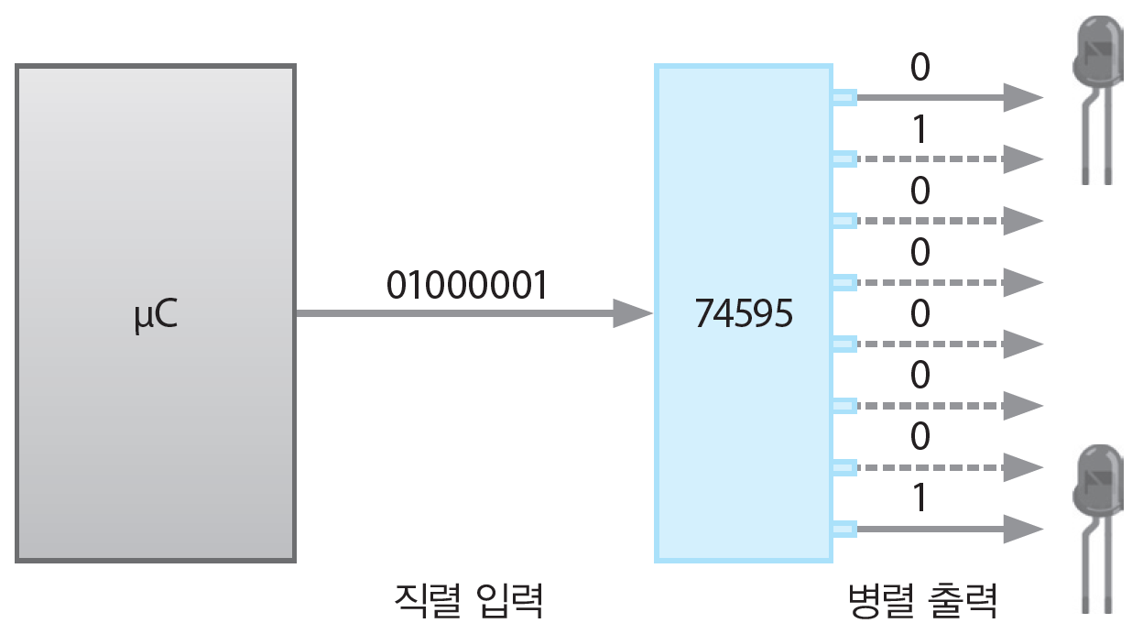
디지털 출력 확장
74595 칩 : 직렬 입력을 병렬 출력으로 변환

Slide 4
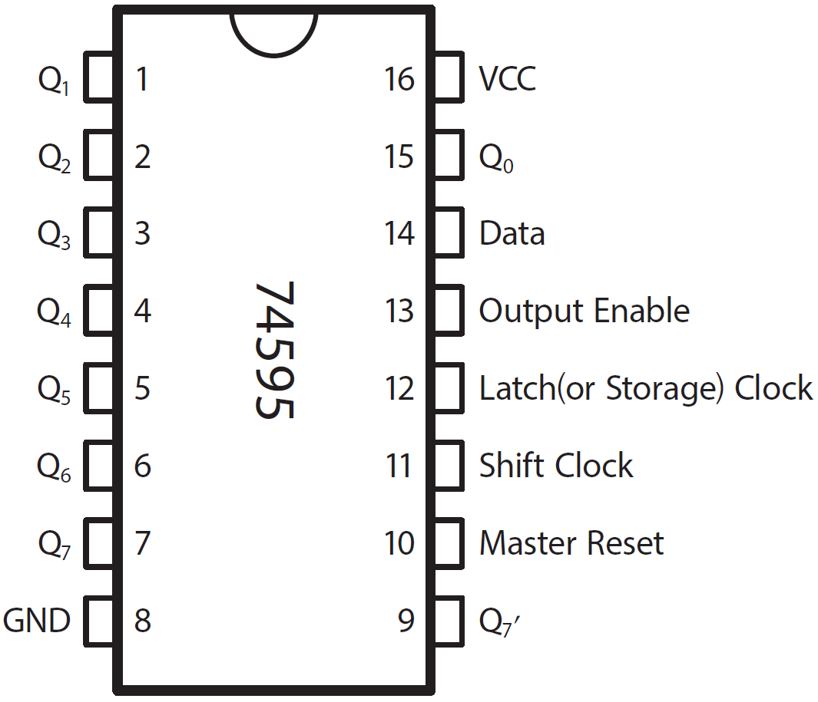
74595 칩
입력 : 3개
1개 데이터 입력 핀 (Data)
2개 제어핀
이동 클록 : 1비트 데이터 전송 후 상승 에지에서 비트 이동 제어 (Shift Clock)
래치 클록 : 상승 에지에서 8비트 데이터 병렬 출력 제어 (Latch Clock)
출력 : 8개 (Q₀ ~ Q₇)

Slide 5
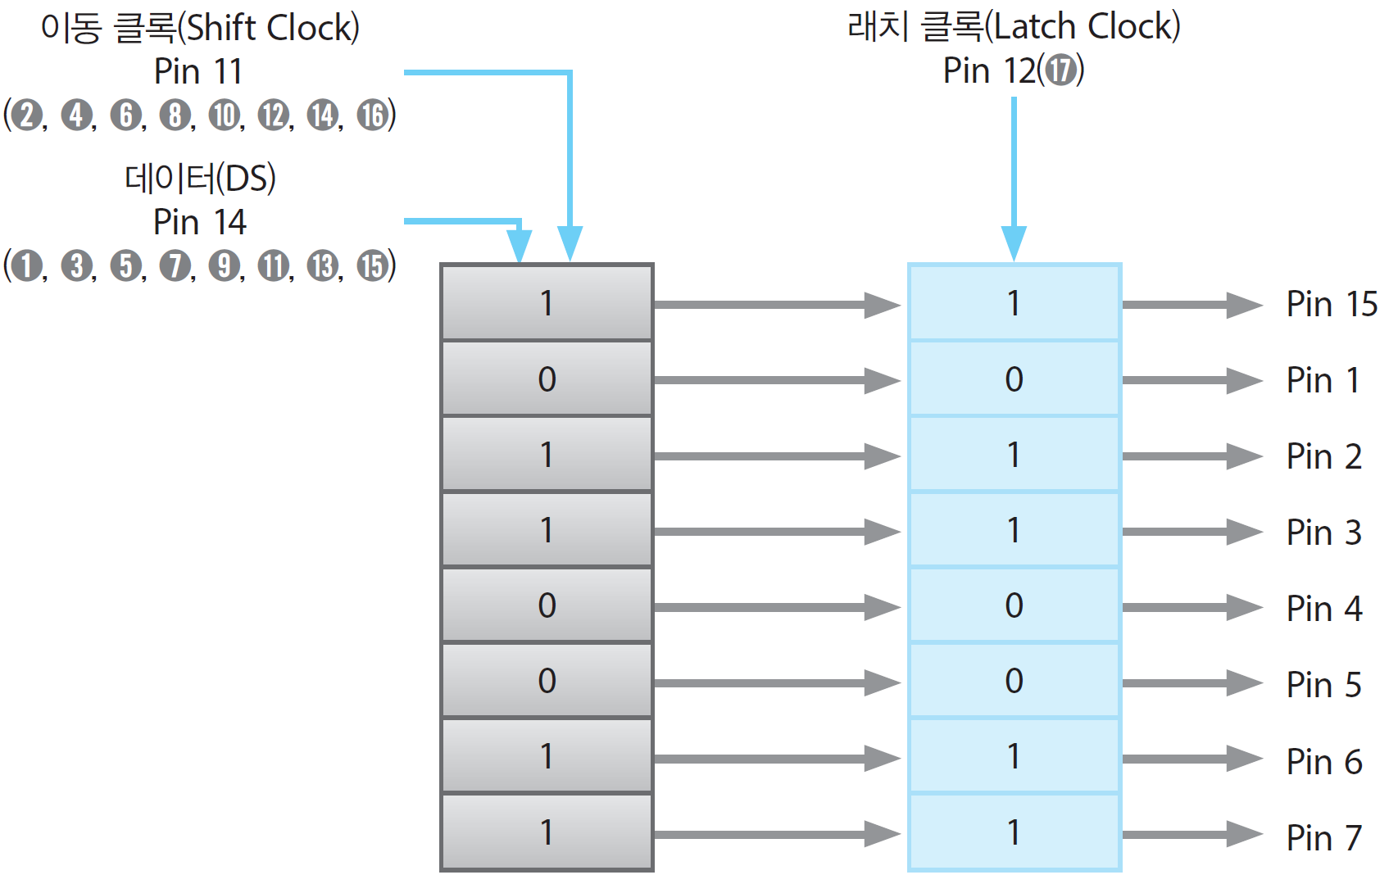
74595 칩 동작 순서

Slide 6
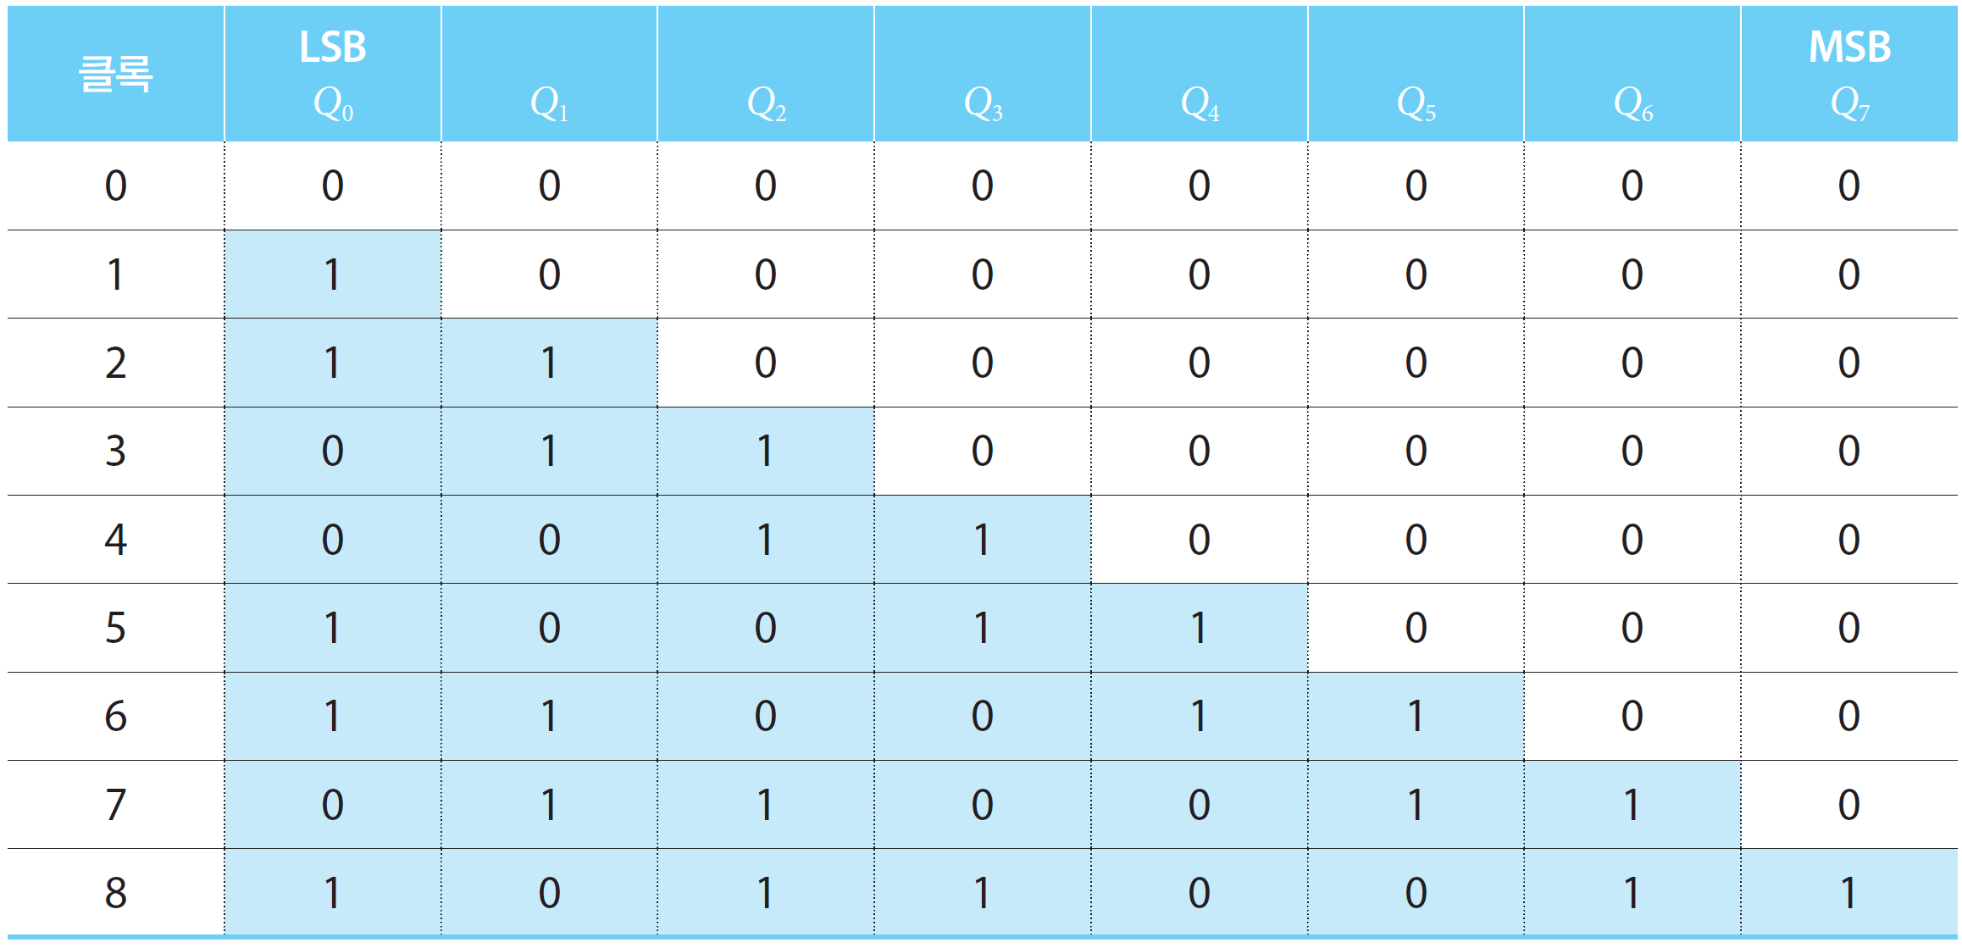
74595 칩에 데이터가 저장되는 순서

Slide 7
74595 칩 연결 회로도

Slide 8
74595 칩과 LED 연결 회로도

Slide 9
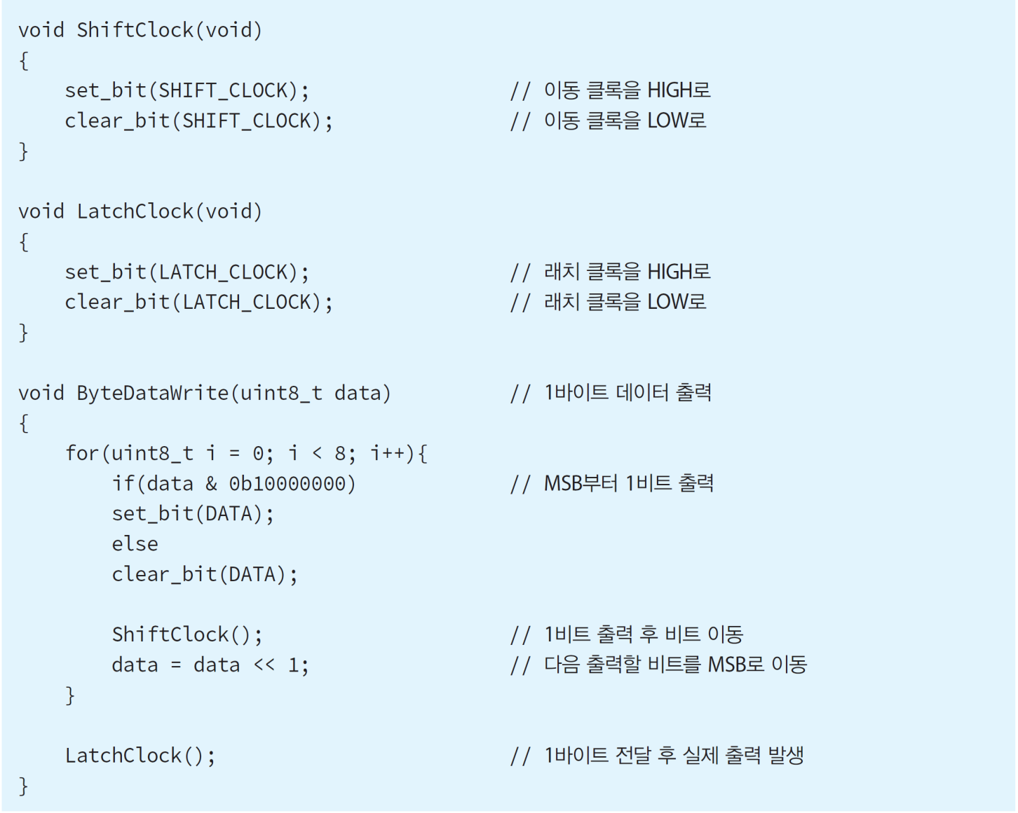
코드 19-1: 74595 칩으로 LED 제어 1

Slide 10
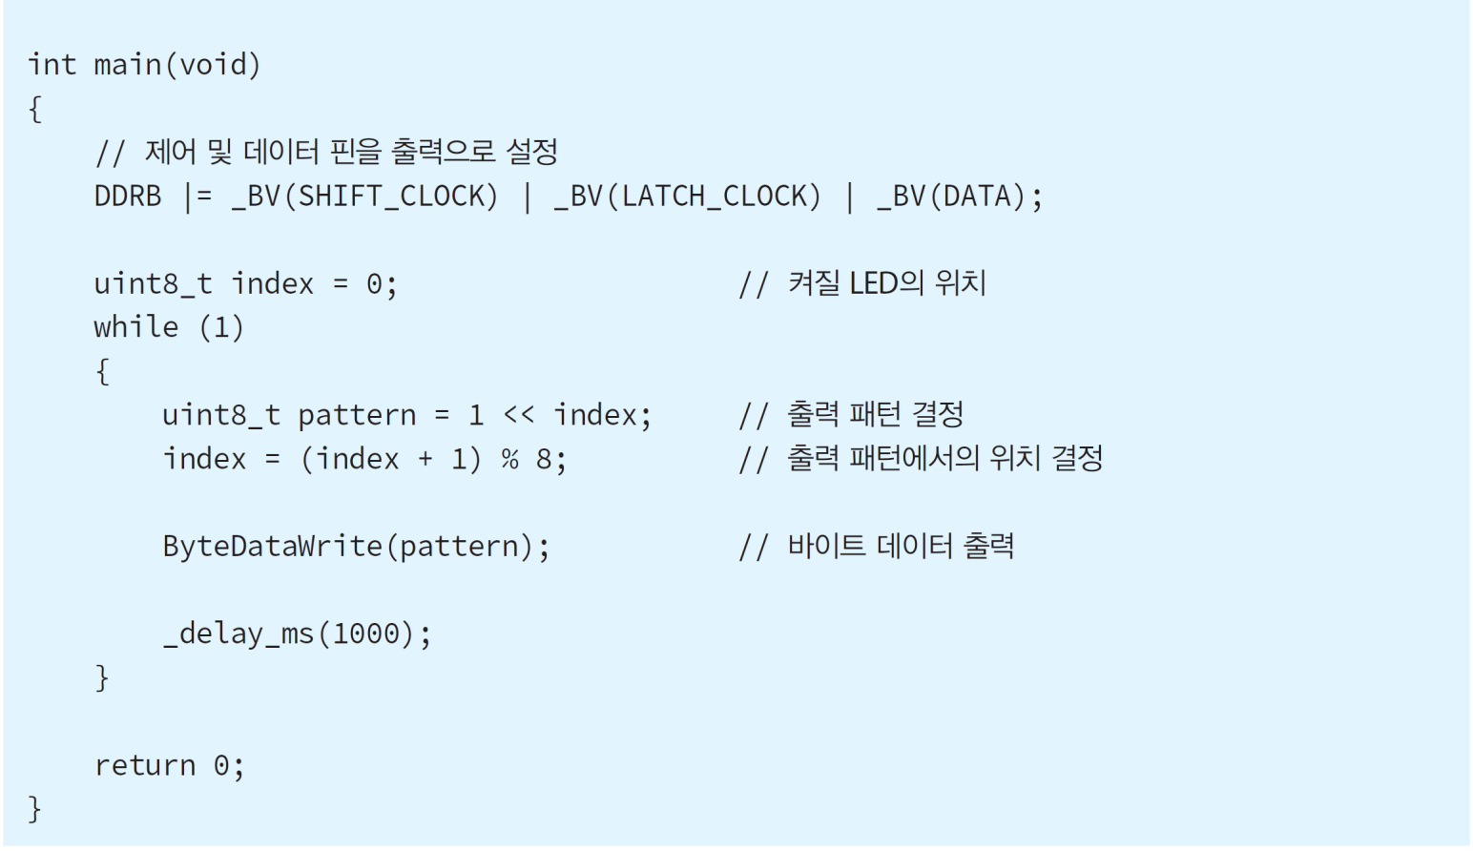
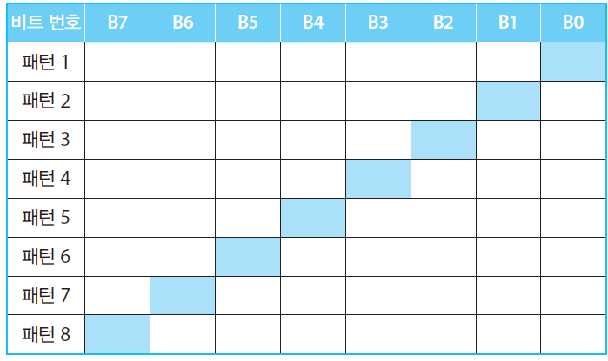
코드 19-1: 74595 칩으로 LED 제어 2

Slide 11
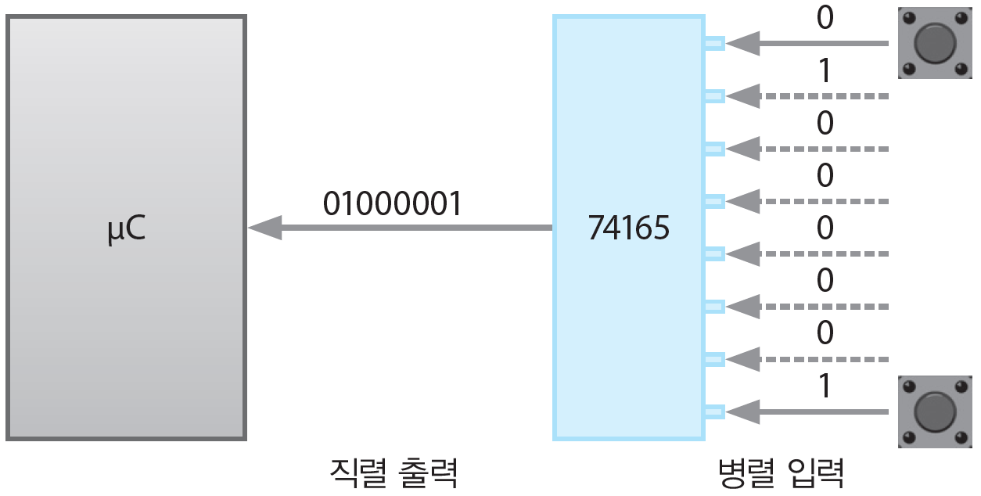
디지털 입력 확장
74165 칩 : 병렬 입력을 직렬 출력으로 변환

Slide 12
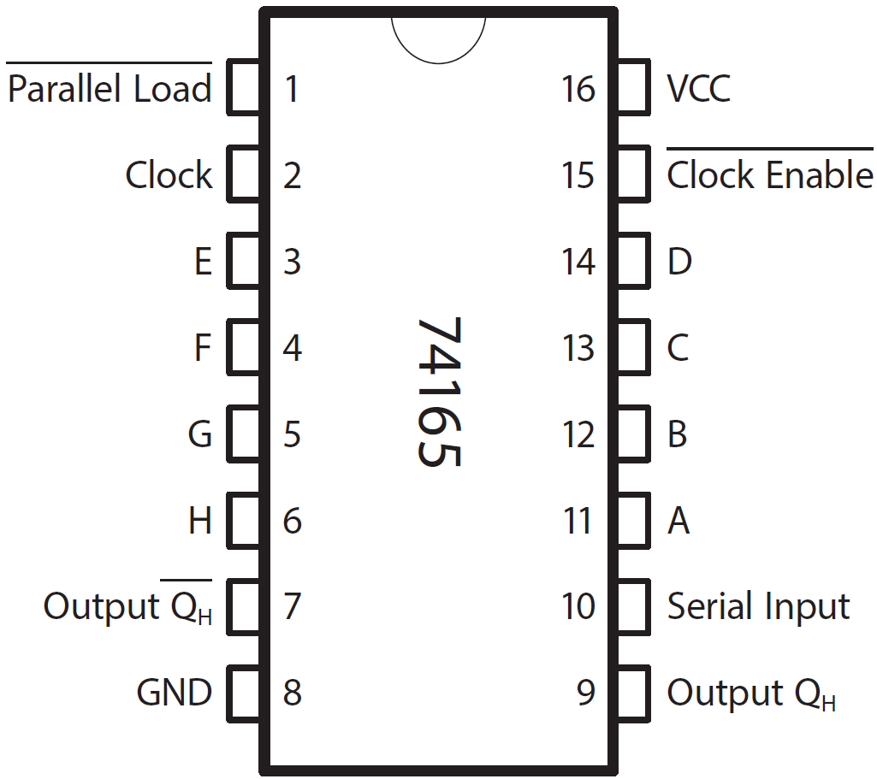
74165 칩
입력
데이터 8개 (A ~ H)
2개 제어핀
Parallel Load : LOW에서 데이터를 내부 메모리에 저장
Clock : 상승 에지에서 1비트씩 데이터 읽기
출력
1개 데이터 입력 핀 (Q_{H})

Slide 13
74165 칩 연결 회로도

Slide 14
74165 칩과 버튼 연결 회로도

Slide 15
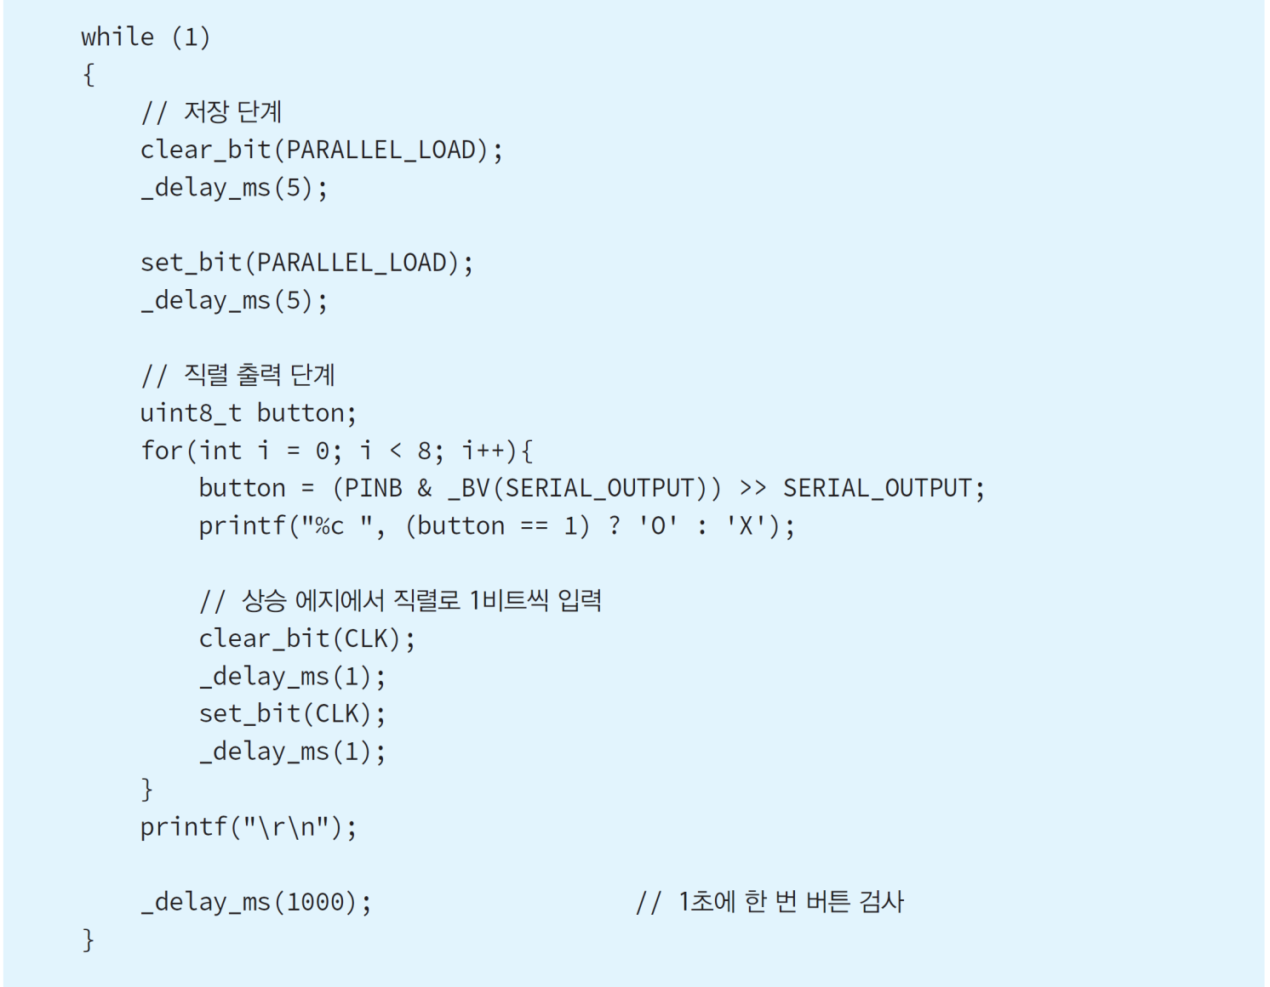
코드 19-2: 74165 칩으로 버튼 제어

Slide 16
디지털 입출력 확장
MCP23017 칩
2개의 입출력 핀만을 사용하여 16개 입출력 확장 가능
8비트 단위의 2개 뱅크(bank) 사용
I2C 통신 사용
기본 I2C 주소는 0x20
(A₂A₁A₀) ₂ 값을 기본 주소에 더해서 I2C 주소가 결정됨

Slide 17
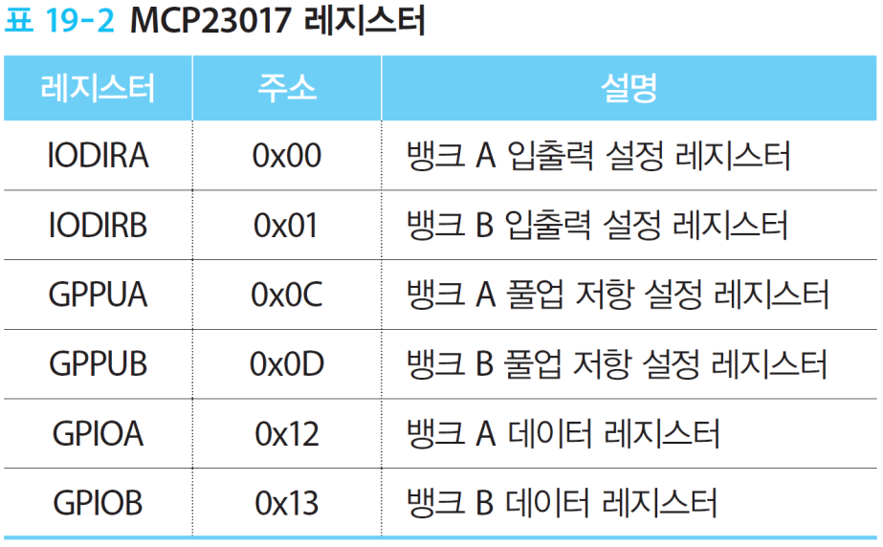
MCP23017 칩 연결 회로도

Slide 18
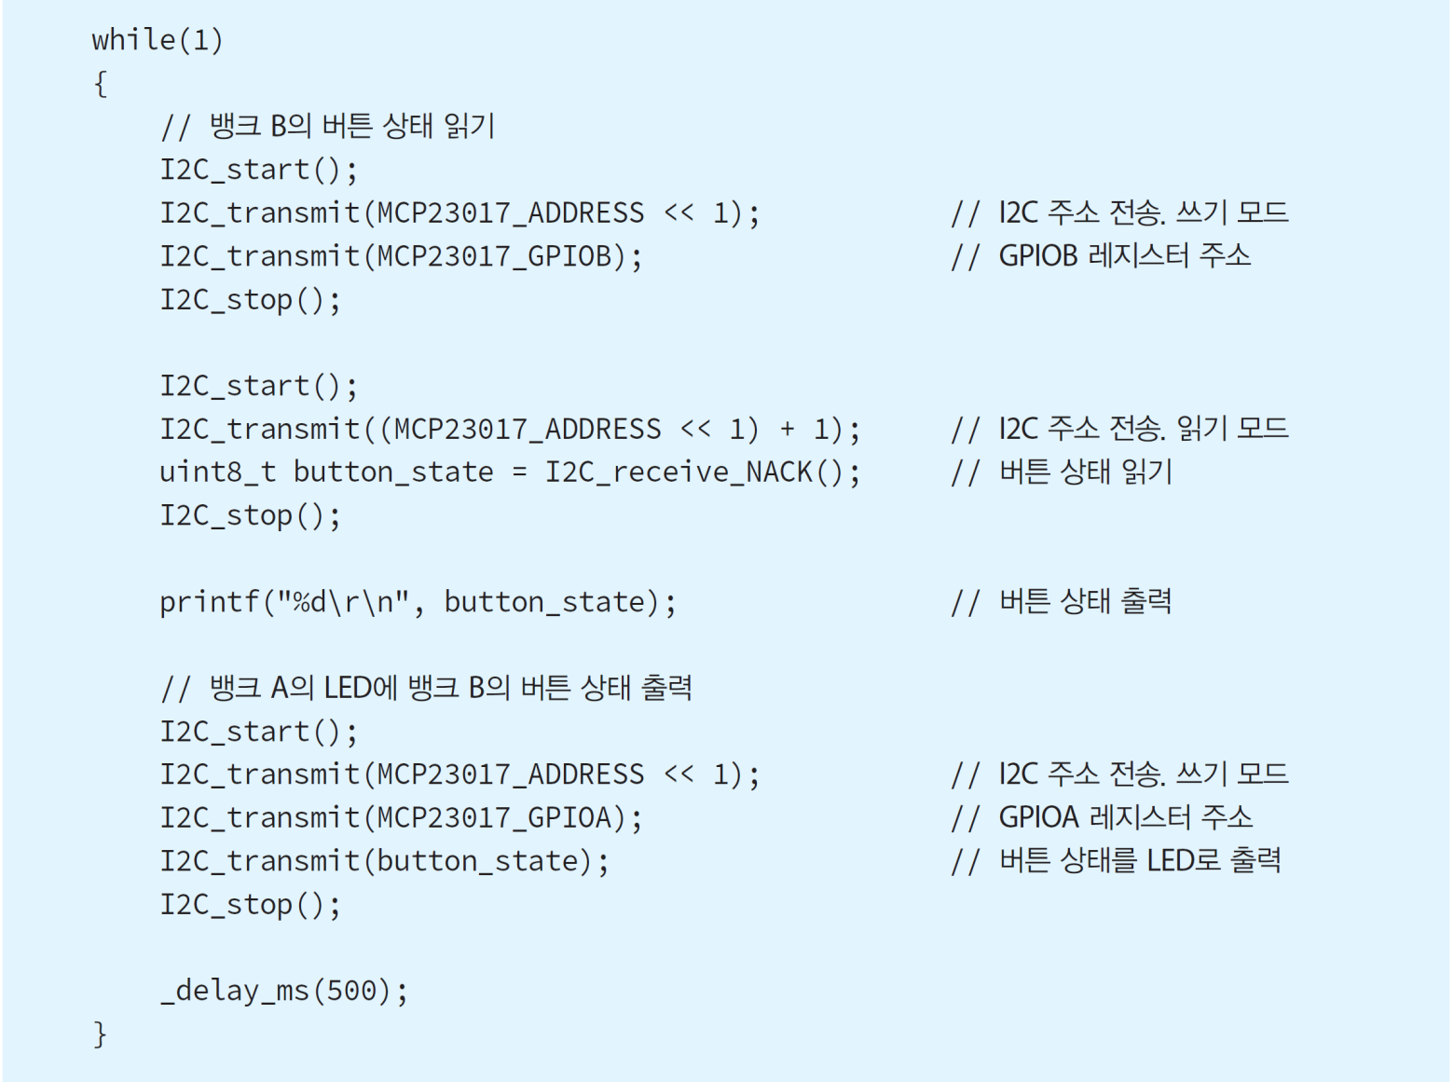
코드 19-3: 8개 LED와 8개 버튼 제어 - 2

Slide 19
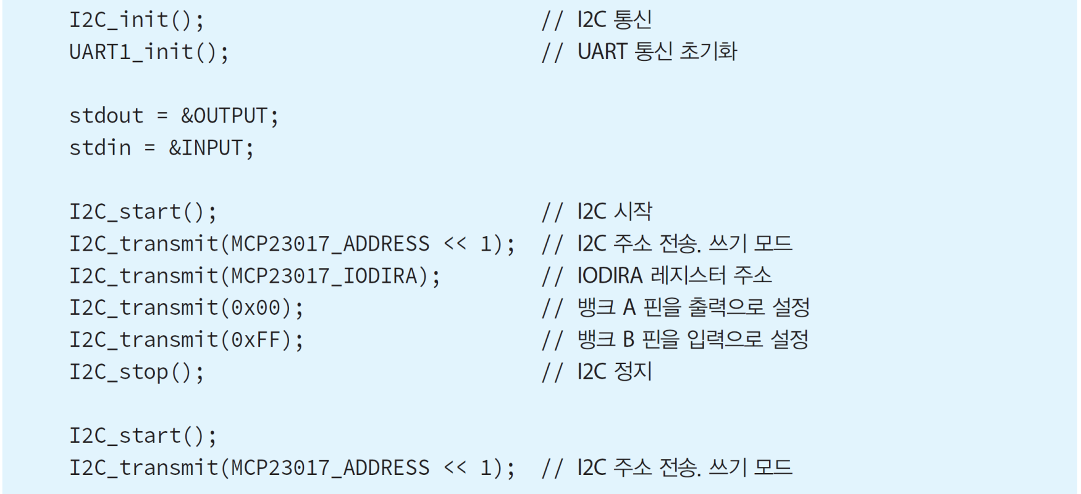
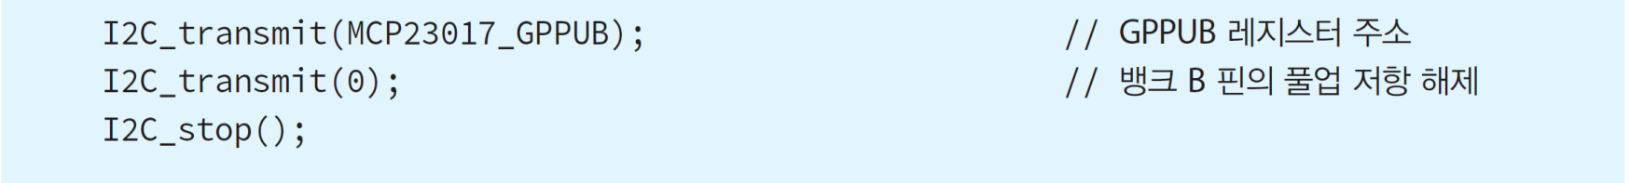
코드 19-3: 8개 LED와 8개 버튼 제어 - 1

Slide 20
Thank you!!

